Slide 2
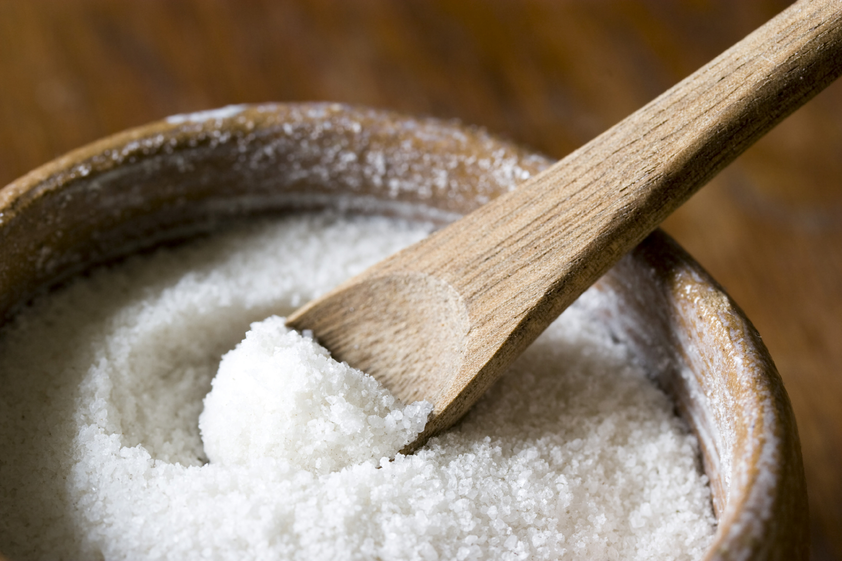
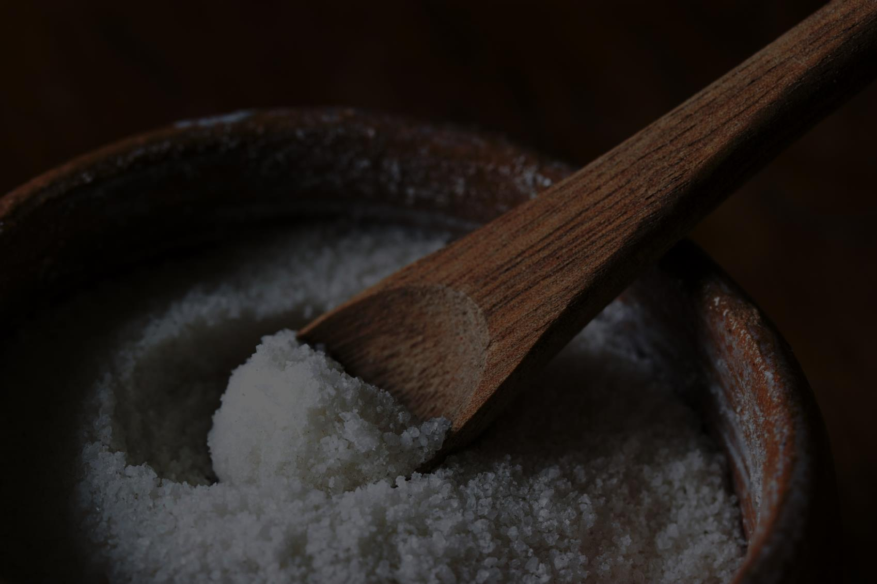
El Cristiano
La Sustancia
Del Mundo
Mateo 5:13-16

Slide 3
El Cristiano, La Sustancia Del Mundo
Los Griegos llamaron la sal, “Theion” (divina)
Los Romanos decian: “Nil utilius sole et sale ” (No hay nada mas util que el sol y la sal)

Slide 4
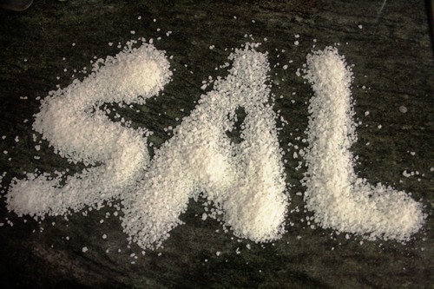
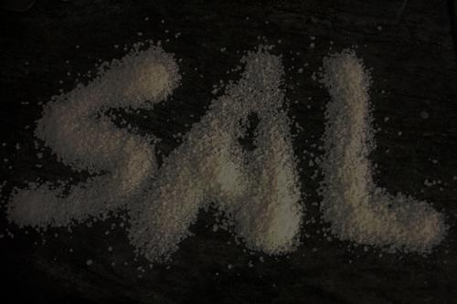
El Cristiano, La Sustancia Del Mundo
I. Vosotros sois la sal (v. 13)
La sal – su color representa la pureza
El cristiano como hijo de Dios – Su santidad
1 Corintios 1:2
1 Corintios 6:11
2 Corintios 7:1

Slide 5
El Cristiano, La Sustancia Del Mundo
I. Vosotros sois la sal (v. 13)
La sal – tiene poder preservador
El cristiano como hijo de Dios – Contribuye para preservacion del ser humano
Mateo 28:18-20
2 Corintios 2:14-15
Romanos 10:14-15

Slide 6
El Cristiano, La Sustancia Del Mundo
I. Vosotros sois la sal (v. 13)
La sal – Da sabor
El cristiano como hijo de Dios – muestra el gozo en esta vida
Filipenses 4:4
Hechos 8:5; 8; 39
1 Tesalonicenses 1:6

Slide 7
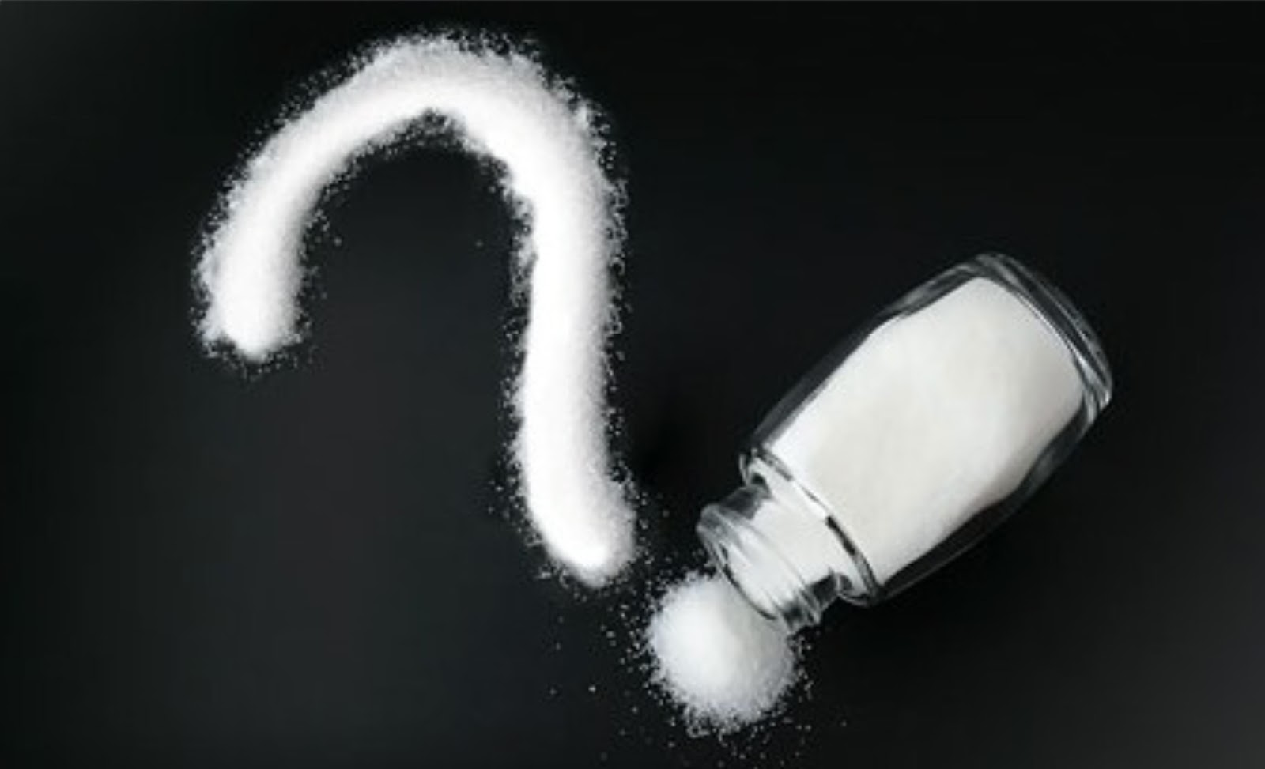
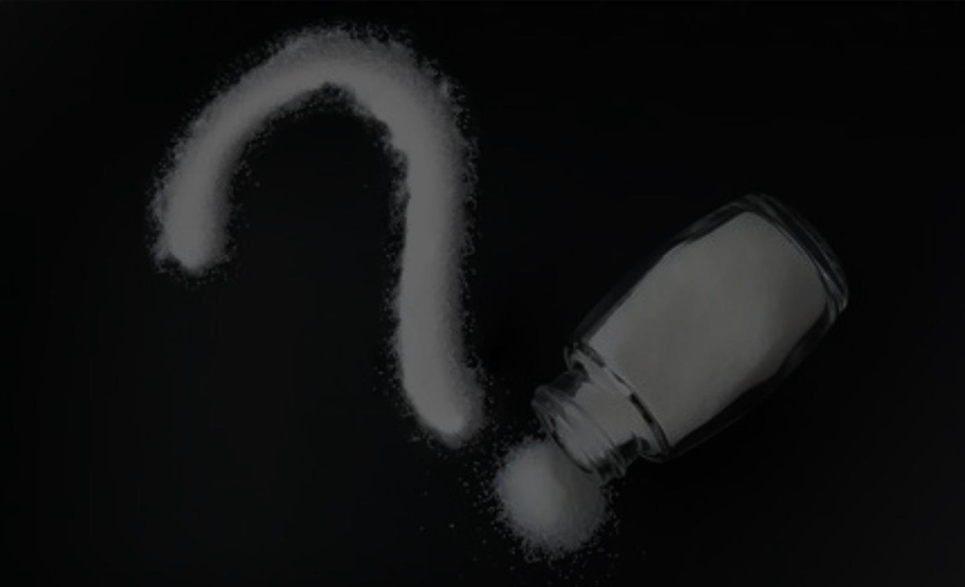
El Cristiano, La Sustancia Del Mundo
Oliver Wendell Holmes dijo: “Yo podria haber entrado en el ministerio si algunos clerigos a los que conocia no hubieran parecido y actuado tanto como enterradores…”
Robert Louis Stevenson dijo: “Hoy he estado en la iglesia, y no me ha dado la depre…”

Slide 8
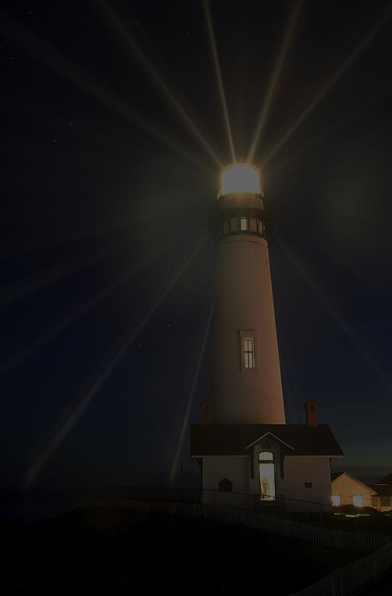
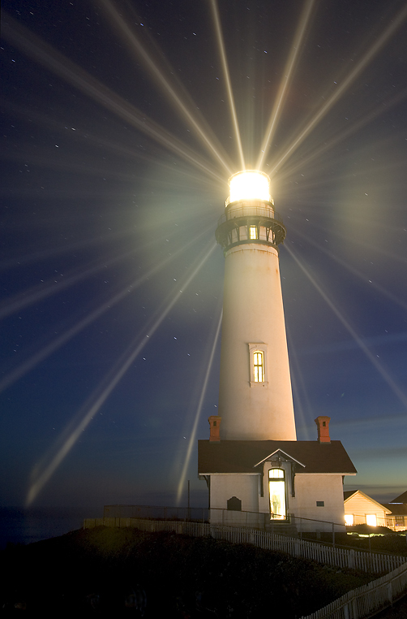
El Cristiano, La Sustancia Del Mundo
II. Vosotros sois la Luz (v. 14)
La luz – No se puede esconder
El cristiano como hijo de Dios – Se muestra diferente
Hechos 4:13
1 Pedro 4:4
Hechos 17:19

Slide 9
El Cristiano, La Sustancia Del Mundo
II. Vosotros sois la Luz (v. 15)
La luz – Alumbra
El cristiano como hijo de Dios – Es un guia para llevar al hombre a Cristo
Filipenses 2:15
Efesios 5:8
1 Tesalonicenses 1:8

Slide 10
El Cristiano, La Sustancia Del Mundo
II. Vosotros sois la Luz (v. 16)
La luz – Muestra el camino
El cristiano como hijo de Dios – Muestra el proposito de la vida (glorificar a Dios)
1 Pedro 4:14
Mateo 5:44-45
1 Pedro 2:12

Slide 11
El Cristiano, La Sustancia Del Mundo
Conclusion:
El cristiano es presentado como “La Sal y la Luz”
Ahora es su responsabilidad el ser un guia al hombre, pero tambien dar sentido a la vida
La sal – Pureza, conserva, da sabor
La luz – No se puede esconder, muestra el camino, y muestra el proposito de la vida

Slide 12
El Cristiano
La Sustancia
Del Mundo
Mateo 5:13-16

